Slide 1
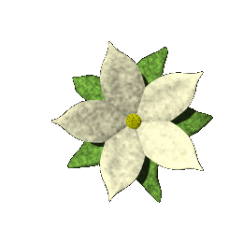

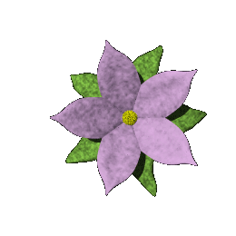
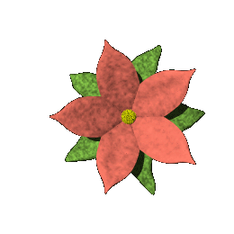


TOÁN
LỚP 4
MÉT VUÔNG
Notes:
63U HOÏC

Slide 2
Kiểm tra bài cũ
Đề-xi-mét vuông
Chọn câu trả lời đúng bằng cách giơ bảng chữ a, b, c .
1/ ……
Dấu thích hợp điền vào chỗ chấm là:
a/ =
b/ >
c/ <

Slide 3
Kiểm tra bài cũ
Đề-xi-mét vuông
Chọn câu trả lời đúng bằng cách giơ bảng chữ a, b, c .
2/ 2000cm² = …… dm²
Số thích hợp điền vào chỗ chấm là:
a/ 2
b/ 20
c/ 200

Slide 4
BÀI MỚI
MÉT VUÔNG

Slide 5
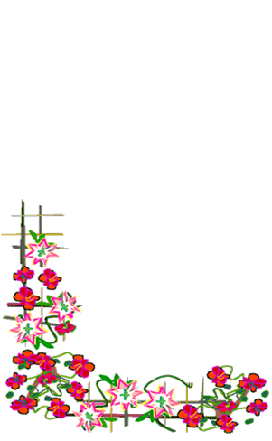
Hoạt động 1: Tìm hiểu đơn vị đo diện tích là mét vuông
Hoạt động 2 : Luyện tập
Hoạt động 3: Củng cố

Slide 6

Hoạt động 1:
TÌM HIỂU ĐƠN VỊ ĐO DIỆN TÍCH LÀ MÉT VUÔNG

Slide 7

MỘT MÉT VUÔNG ( )
Mét vuông là diện tích của hình vuông có cạnh dài …
1m
Mét vuông viết tắt là …
= …
1m

Slide 8
LUYỆN TẬP
Hoạt động 2:

Slide 9
1/ Viết theo mẫu:
ĐỌC | VIẾT
Chín trăm chín mươi mét vuông | 990
Hai nghìn không trăm linh năm mét vuông
 | 1980
 | 8600
Hai mươi tám nghìn chín trăm mười một xăng-ti-mét vuông
2005
Một nghìn chín trăm tám mươi mét vuông
Tám nghìn sáu trăm đề-xi-mét vuông
28911

Slide 10
Bài 2:Viết số thích hợp vào chỗ chấm:
400 = …
100
4
1 = ………
211000
1
2110 = ………………
100 = ……
10000
150000
1 = …………
15 = ……………
1
10000 = …
10 2 = ………
1002

Slide 11
Bài 3: Để lát nền một căn phòng, người ta đã sử dụng hết 200 viên gạch hình vuông có cạnh 30cm. Hỏi căn phòng đó có diện tích là bao nhiêu mét vuông, biết diện tích phần mạch vữa không đáng kể?
Giải
Diện tích một viên gạch hình vuông:
30 x 30 = 900 ( )
Diện tích căn phòng:
900 x 200 = 180000 ( )
180000 = 18
Đáp số: 18

Slide 12
Bài 4: Tính diện tích miếng bìa có kích thước như hình vẽ:
4cm
6cm
3cm
5cm
15cm

Slide 13
Giải
Diện tích hình chữ nhật lớn:
15 x 5 = 75 ( )
Diện tích hình chữ nhật nhỏ:
3 x ( 15 – 4 – 6 ) =15 ( )
Diện tích miếng bìa:
75 - 15 = 60
Đáp số: 60

Slide 14

Hoạt động 3:
CỦNG CỐ

Slide 15
1/Sắp xếp các đơn vị đo theo thứ tự tăng dần:
3
2
1
4

Slide 16
DẶN DÒ:
Về nhà xem lại bài.
Chuẩn bị: Nhân một số với một tổng.

